Slide 1










(+593) 99 583 8626

Slide 2



ADVENTISTA DEL SÉPTIMO DÍA
MOVIMIENTO DE REFORMA

Slide 3





Asiste Puntual
Cada sábado 9:00am (Ecuador) por:
ASDMR ECUADOR
Unión Ecuatoriana ASDMR
Registro
de Asistencia

Slide 4

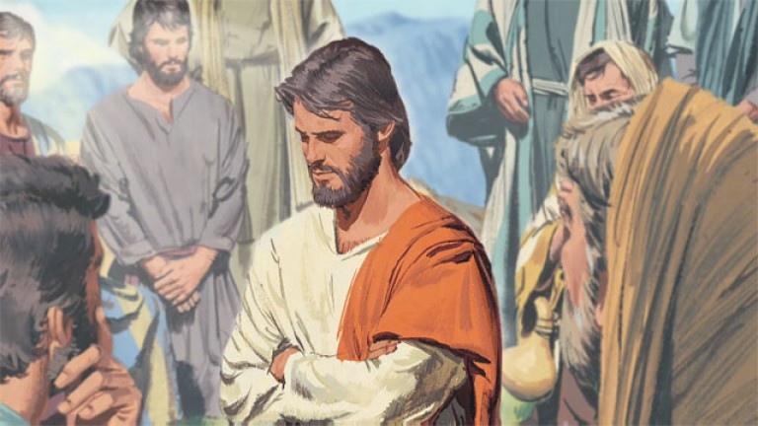


La lección de los niños para hoy es:
Cristo ora por sus discípulos (2)
Sábado, 13 de septiembre de 2025

Slide 5
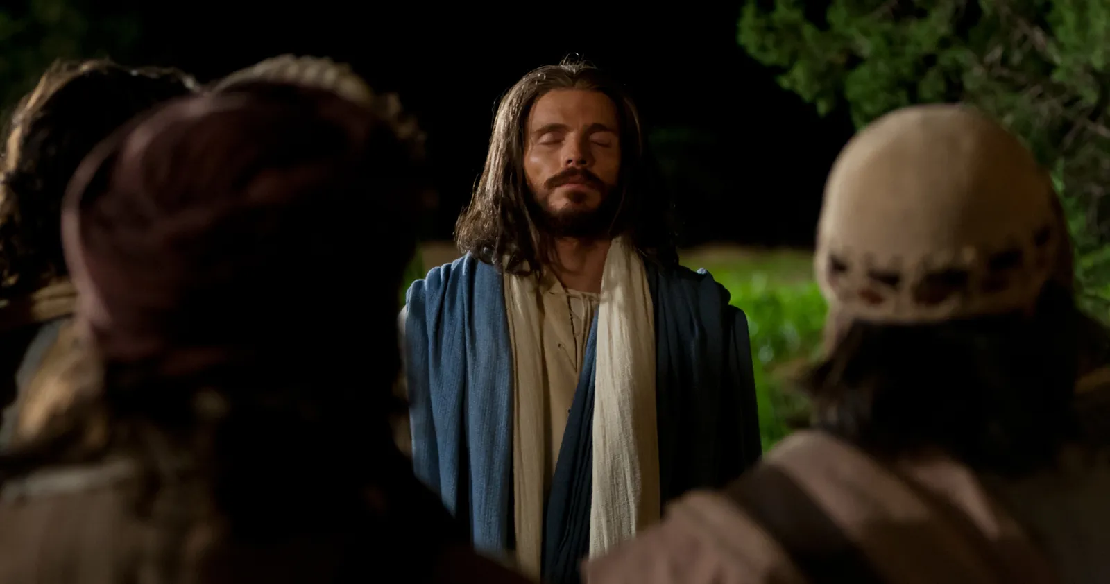
Cristo Ora por Sus Discípulos (2)
Sábado, 13 de septiembre de 2025
Lección 11

Slide 6



Verso bíblico de memoria
“Y les he dado a conocer tu nombre, y lo daré a conocer aún, para que el amor con que me has amado, esté en ellos, y yo en ellos.”
(Juan 17:26)
Idea central
“Como consagrado sumo sacerdote, intercedió por los suyos. Como fiel pastor, reunió a su rebaño bajo la sombra del Todopoderoso, en el fuerte y seguro refugio. A él le aguardaba la última batalla con Satanás, y salió para hacerle frente.”
El Deseado de Todas las Gentes, p. 635.
Sábado, 13 de septiembre de 2025
Introducción

Slide 7
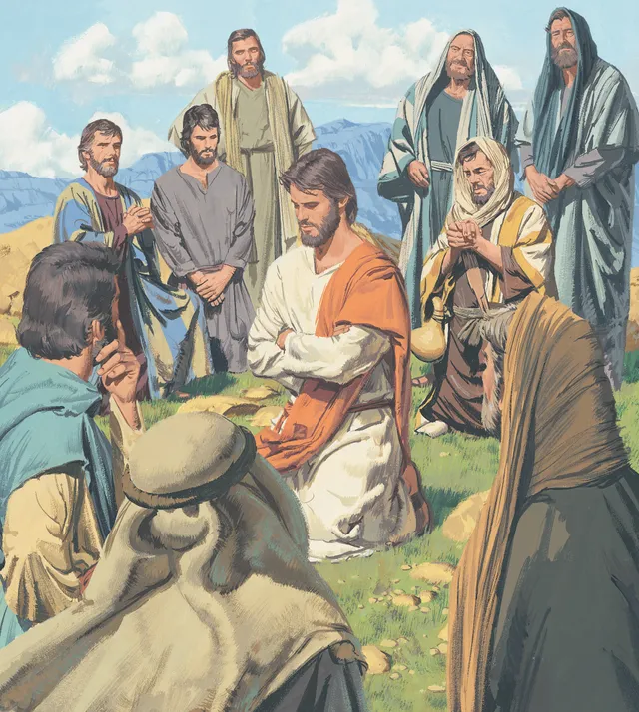
En su oración, Jesús resalta que la unidad en la iglesia es el elemento esencial para el éxito de la misión…
…la misión de predicar el evangelio al mundo depende de esa unidad, un pueblo dividido no puede testificar que ha sido enviado de Él.
¿Qué punto esencial para el éxito de la iglesia menciona Jesús repetidamente en su oración de intercesión?
Unidos en Cristo
Domingo

Slide 8
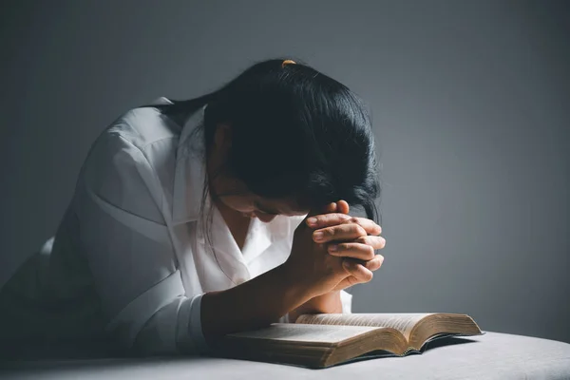
La unidad de la iglesia se logra cuando cada miembro permanece unido a Cristo, así como Cristo es uno con el Padre…
…cuando cada creyente busca una relación personal con Cristo, camina en la luz de la Palabra, guiado por el Espíritu Santo, el resultado natural es la unidad.
¿Cómo se puede lograr y mantener la unidad de la iglesia?
Unidos en Cristo
Domingo

Slide 9
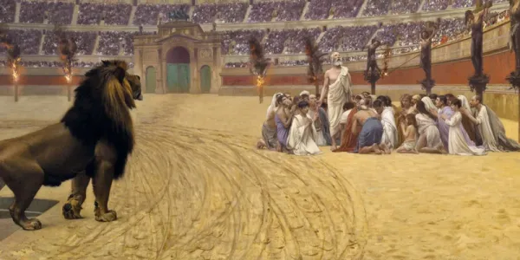
¿Qué dice Cristo acerca de sus discípulos y el mundo?
Jesús dejó claro que sus discípulos no pertenecen al mundo…
…y que el mundo siempre se opondrá a ellos con aborrecimiento.
Los persigue porque han recibido la Palabra de Dios y esta palabra revela la verdad a través de sus vidas…
…y esta verdad, contrastando con la mentira y el pecado, constituye una reprensión para los impíos.
¿Por qué los persigue el mundo?
No son del mundo
Lunes

Slide 10

El plan de Dios no es aislarnos del mundo porque tenemos una misión que cumplir: ser luz a fin de ganar almas para Cristo…
…y Jesús en su infinito amor ha prometido que nos impartirá su gracia para que triunfemos sobre las influencias del mundo…
…Él quiere que seamos perfectos de carácter para que el mundo vea que es posible vivir una vida diferente cuando Cristo mora en el corazón.
¿Cuál es el plan de Dios para sus hijos en lo que respecta a las influencias del mundo?
No son del mundo
Lunes

Slide 11
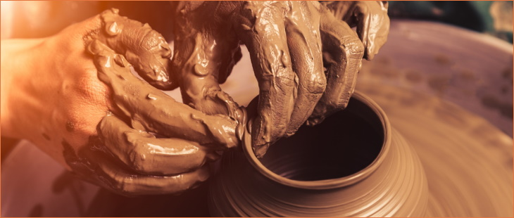
¿Qué hace la verdad por aquellos que la conocen y la obedecen?
La verdad tiene un poder santificador en la vida de quienes la conocen y la obedecen, ella purifica y transforma el carácter…
…de modo que quien la recibe refleja un amor sincero hacia Dios y hacia todos aquellos por quienes Cristo murió...
…la verdad de Cristo no solo ennoblece el alma, sino también rompe las cadenas del pecado, de la ignorancia y de la esclavitud espiritual.
Poder en la verdad
Martes

Slide 12
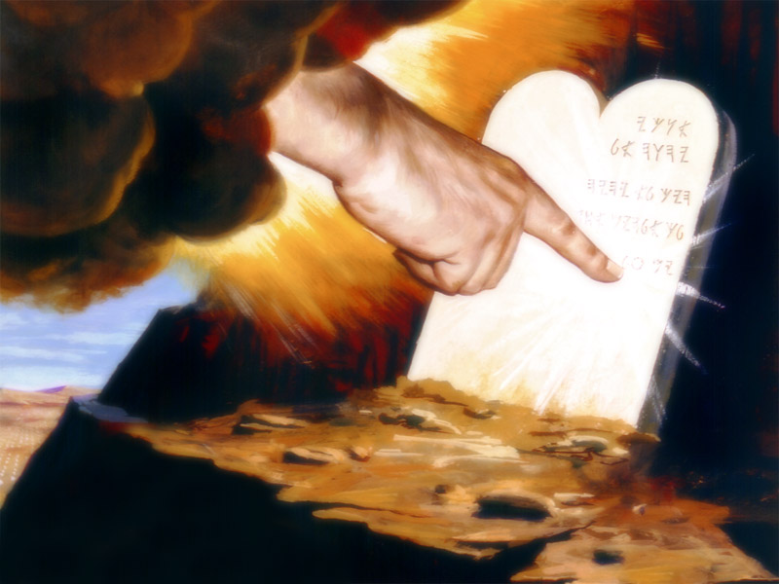
Se define a la verdad como la Palabra de Dios y su ley, que es la expresión de su carácter justo, eterno e inmutable…
…la verdad debe experimentarse “como está en Jesús”, es decir, mediante una obediencia sincera y amorosa a cada precepto de Jehová.
¿Cómo se define la verdad?
Poder en la verdad
Martes

Slide 13
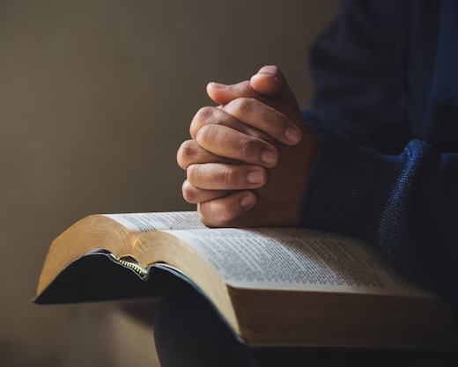
Somos santificados por la verdad al aceptar el ejemplo y la obra de Cristo en nuestro favor, y al permitir que el Espíritu Santo nos guíe paso a paso en obediencia a la Palabra.
La santificación es, entonces, una obra del corazón, que transforma nuestro carácter y nos prepara para entrar en el reino de Dios como vencedores en Cristo.
¿Cómo podemos ser santificados por la verdad?
Poder en la verdad
Martes

Slide 14
¿Cómo sabemos que Cristo nos incluyó en su oración mediadora?
Cuando Jesús elevó su oración intercesora al Padre, Él pensó en cada creyente de todas las épocas, incluyéndonos a nosotros hoy…
…esto nos asegura que su amor y cuidado, y todo lo que Cristo fue para sus primeros discípulos desea serlo para sus hijos hoy.
Mas no ruego solamente por éstos, sino también por los que han de creer en mí por la palabra de ellos.
Tierna consideración de largo alcance
Miércoles

Slide 15
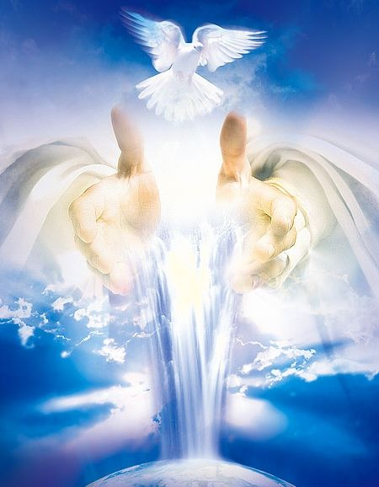
¿Qué seguridad tenemos de que el cuidado de Cristo, a través del Espíritu Santo, está sobre nosotros hoy?
Nuestra seguridad descansa en la promesa que Jesús dio a sus discípulos de enviar al Espíritu Santo para que estuviera con ellos para siempre…
…sus palabras también nos alcanzan hoy: el Espíritu Santo es la misma presencia de Cristo en nuestra vida, que nos acompaña, nos cuida y fortalece en cada momento de necesidad.
Tierna consideración de largo alcance
Miércoles

Slide 16
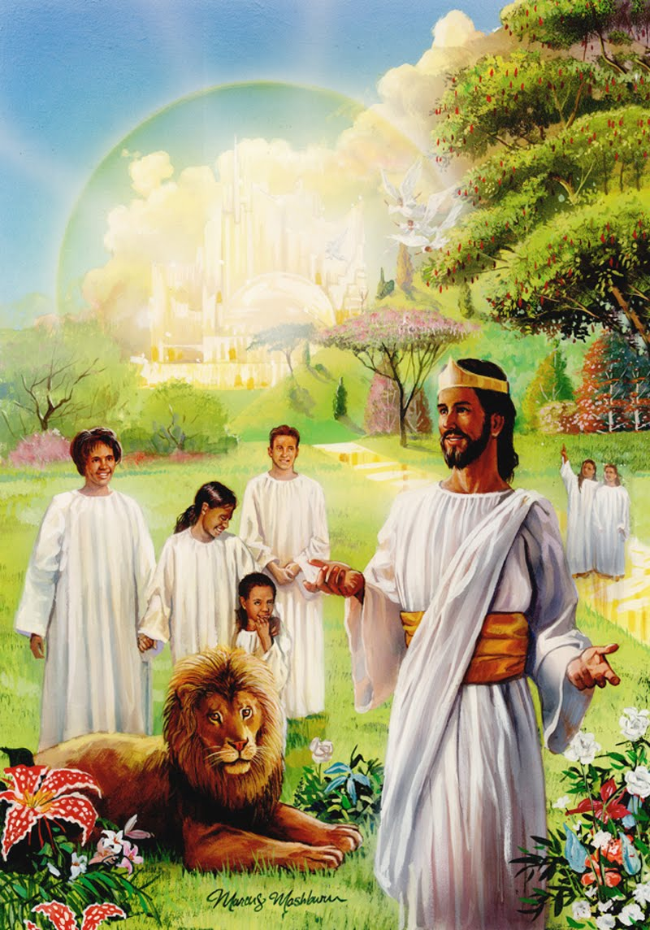
El propósito eterno de la divinidad siempre fue restaurar al ser humano en caso de que cayera bajo el poder de Satanás, y esa restauración se cumpliría por medio de Cristo, el fiador de la humanidad.
…por eso, al concluir su oración intercesora, y estando a punto de consumar su misión en la cruz, Jesús reveló su más profundo anhelo: que su pueblo redimido esté con Él por la eternidad.
¿Qué deseo manifestó Jesús en favor de su pueblo al final de su oración?
Tierna consideración de largo alcance
Miércoles

Slide 17
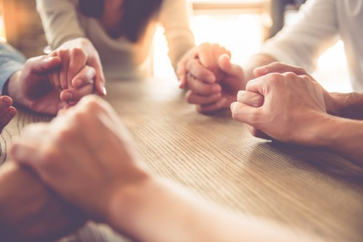
¿Cómo debemos reflejar al Padre a través de Cristo?
En su ministerio, Cristo reveló plenamente el carácter del Padre. Al relacionarnos con Él, descubrimos quién es Dios y cómo debemos reflejarlo.
Reflejamos al Padre cuando permitimos que el amor de Cristo llene nuestro corazón y se exprese en nuestra vida diaria; así, el mundo puede conocer al Padre al ver a Jesús viviendo en nosotros.
Para que podamos conocer su nombre
Jueves

Slide 18
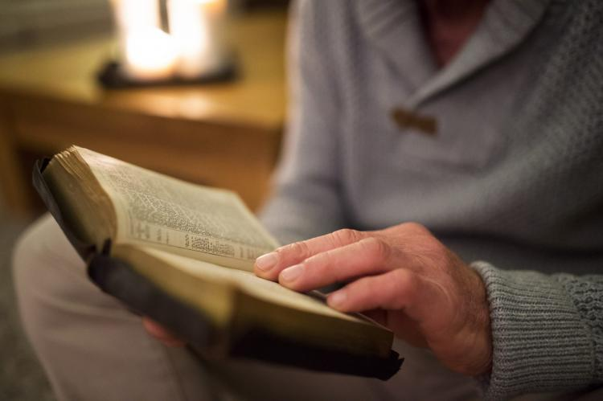
¿Qué enfoque debemos mantener siempre en la vida?
El enfoque que debemos mantener siempre es gloriarnos en conocer al Redentor…
…pues cuanto más profundo es este conocimiento, más conscientes somos de nuestras deficiencias y más necesidad vemos de una transformación en nuestra vida…
…el enfoque no está en gloriarnos en la sabiduría, en la fuerza ni en las riquezas humanas, pues todo lo que tenemos y somos lo debemos a la gracia de Cristo.
Para que podamos conocer su nombre
Jueves

Slide 19





La verdadera fortaleza de la iglesia se encuentra en la unidad que nace de nuestra comunión con Cristo. Al permanecer en Él, su amor nos une en un mismo espíritu, pensamiento y propósito, y la iglesia avanza.
Los hijos de Dios han sido llamados a vivir en el mundo, pero no a ser parte de él. Su obra en el mundo consiste en reflejar el amor de Cristo, y aunque esto les trae oposición y rechazo, también confirma que su ciudadanía está en el cielo.
Ser santificados por la verdad significa permitir que la Palabra de Dios moldee nuestra mente, nuestro corazón y nuestra conducta; la santificación es un proceso continuo que nos prepara para vivir con Cristo por la eternidad.
La intercesión de Cristo no se limitó a sus discípulos inmediatos, sino que abarca a todos los que, a través de los siglos, creerían en Él por la palabra de su testimonio, en esa oración estamos incluidos nosotros hoy.
Cristo es la manifestación perfecta del carácter del Padre; y cuando le permitimos vivir en nosotros, su amor y su santidad se reflejan en nuestra vida, de este modo, el mundo puede contemplar en nosotros al Padre.
Afirmo lo que aprendí
Resumen

Slide 20

Avanzo
Creo que el amor de Dios puede habitar en mí por medio de Cristo, y que Jesús desea estar presente en mi vida.
al tomar buenas decisiones
¡Decido permitir que el amor de Dios llene mi ser y se refleje en todas mis acciones y relaciones!
Aplico a mi vida lo que aprendí
Decisión

Slide 21


Soy Mayordomo:
Planifico mi ofrenda
Para transferencias bancarias:
Banco Pacífico
Cuenta Corriente #637254
Banco Pichincha
Cuenta de Ahorros #3735728600
RUC: 1790984362001
ADVENTISTAS DEL SÉPTIMO DÍA MOVIMIENTO DE REFORMA UNION ECUATORIANA
DIEZMOS
OFRENDAS
Mayordomía

